Slide 1


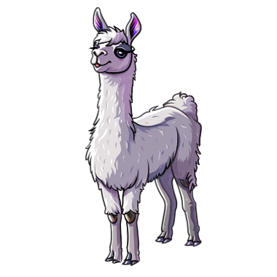





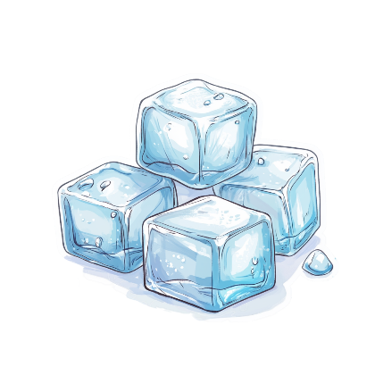






Л
Л
Л
Л
Л
Л
Л
Л
Л
Л

